Slide 1
BUDDHISMO 7 quarta comunità religiosa nel mondo. il 6 % del totale dei credenti.

Slide 2
Oriente e occidente Storicamente i primi contatti: secolo iv con l’invasione dell’india da parte di alessandro magno. neGli editti del re ashoka (Iii secolo a.c.) si parla di iniziative volte alla diffusione del buddhismo in egitto, siria, macedonia. Risalgono al xiii secolo i primi contatti fra monaci cristiani e buddhismo tibetano. un primo confronto tra mistica cristiana e buddhista, giudicata però non apportatrice di salvezza: il gesuita tedesco van der Sandt (1578-1656)

Slide 3
DIFFUSIONE DEL BUDDHISMO NEGLI USA La prima grande diffusione fu negli usa, a metà dell’’800, sull’onda dell’immigrazione cinese e giapponese. Nel XX secolo si allarga. interesse verso il buddhismo zen e tibetano (arrivo di monaci causa invasione del tibet nel1954). confronto con la tradizione occidentale.

Slide 4
In europa dopo le prime traduzioni nel ‘700 dei testi buddhisti, solo nel 1814 la prima cattedra di sanscrito (parigi) e nel 1844 prima monografia sul buddhismo su testi originali. solo nel secondo decennio dell'Ottocento venne coniato il termine "Buddhismo" ( Michel-Jean-François Ozeray, Recherches sur Buddou ou Bouddou, instituteur religieux de l'Asie orientale, 1817).

Slide 5
In italia l’interesse non è recentissimo, ma sempre limitato a pochi studiosi. Solo dalla seconda metà del novecento incremento degli studi nascita di vari centri (firenze, roma, lodi) anche in chiave interreligiosa.

Slide 6
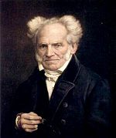
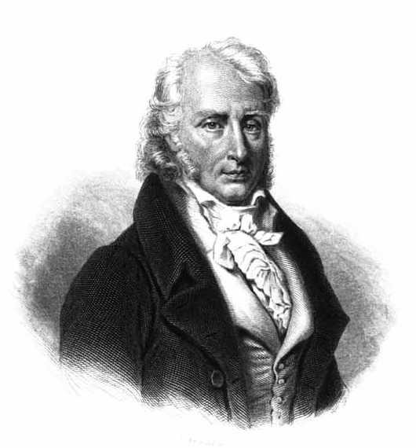
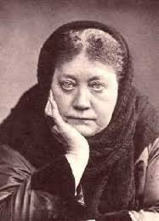
L’interesse per il Buddhismo Schopenhauer, constant (1767-1830), uno dei primi studiosi europei del Buddhismo e blavatsky (società teosofica,1875)

Slide 7
Cinema e letteratura Samsara (2001), Primavera, estate, autunno, inverno... e ancora primavera (2003), La forza del campione (2006), Kundun (1997), Siddhartha (1972), Piccolo Buddha (1993) di Bernardo Bertolucci

Slide 8
siddahrta gautama (563-483 a.c.) § figlio di un capo aristocratico, primus inter pares di un clan ario della casta guerriera. § fuori dalla reggia: incontro con il dolore e la sofferenza. § né dio, né figlio di dio, né suo profeta § l’illuminazione (531 a.c.) e la scelta della via di mezzo

Slide 9
Dukka § all’inizio è il dolore (Dukka)

Slide 10
san paolo, Lettera ai Romani, cap. 8: ¹⁹La creazione stessa attende con impazienza la rivelazione dei figli di Dio; ²⁰essa infatti è stata sottomessa alla caducità - non per suo volere, ma per volere di colui che l'ha sottomessa - e nutre la speranza ²¹di essere lei pure liberata dalla schiavitù della corruzione, per entrare nella libertà della gloria dei figli di Dio. ²²Sappiamo bene infatti che tutta la creazione geme e soffre fino ad oggi nelle doglie del parto; ²³essa non è la sola, ma anche noi, che possediamo le primizie dello Spirito, gemiamo interiormente aspettando l'adozione a figli, la redenzione del nostro corpo.

Slide 11
§ origine del dolore: sete, attaccamento, io sostanziale. § estinguere (nirodha) la sete (tanha). § il sentiero di mezzo, (Majjhima Patipada), l’ottuplice sentiero

Slide 12
anatta la realtà è senza sé, priva di sostanza anicca la realtà è impermanente paticca samuppada la realtà è fatta di agenti condizionanti e condizionati

Slide 13
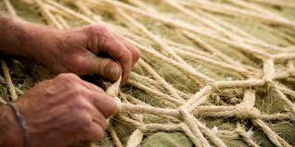
l’uomo non è unità, unico e irripetibile, ma aggregato di funzioni (kandha): una rete in cui il movimento di un filo si ripercuote sull’intero.

Slide 14
Interdipendenza non solo interna (gli kandha sono in comunione fra loro); anche ogni fenomeno esterno a me, è in comunione con me (rete). oGni ente è se stesso e altro da sé, è uno e molti.

Slide 15
Coltivare l’attenzione meditare impermanenza (anicca) e condizionamento (samkhara) di ogni ente, partendo dal respiro, dalle sensazioni, dagli stati mentali (condizioni e oggetti dell’attività mentale) per concentrarsi alla fine sulle quattro concentrazioni sovrasensibili. risultato vincere L’ignoranza (avijja) che crea illusioni e simulacri (poter sapere tutto, dominio). .

Slide 16
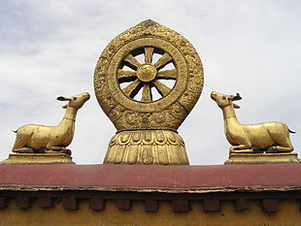
Otto sentieri retta visione, retta intenzione, retta parola, retta azione, retto comportamento, retto sforzo mentale, retta presenza mentale, retta concentrazione

Slide 17
Quattro virtù maitri benevolenza senza alcuna discriminazione, né distinzione amico/nemico. karuna partecipazione al dolore altrui. mudita gioia altruistica. upekka equanimità, imparzialità, non discriminazione alcuna.

Slide 18
Perché fare il bene? 1- Conviene Per sé e per la buona convivenza civile (primo livello). 2- conviene perché il bene di sé ricade sugli altri e viceversa (secondo livello) 3- perché l’estinzione di ogni individualità mette fine anche ad ogni intenzionalità, essendo scopo principale l’estinzione in questo vita del dolore (terzo livello) .

